Slide 1

Toán
Chia một số thập phân cho
một số thập phân
Trang 71
Thực hiện: EduFive

Slide 2
Khởi động

Slide 3


Vòng tròn huyền bí
1
2

Slide 4
Câu 1: Đặt tính rồi tính
19 : 2,5
19 2,5
0
150
7,6
0

Slide 5
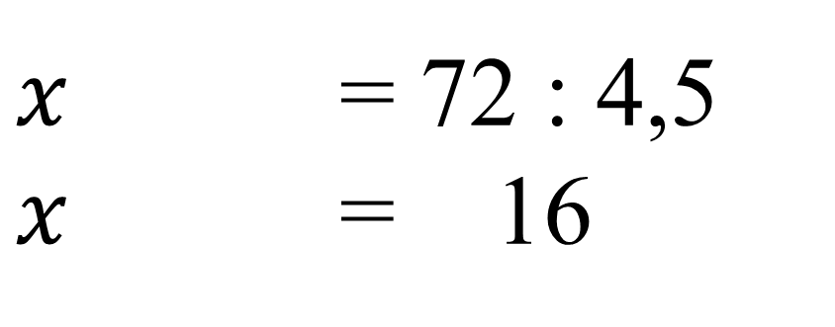
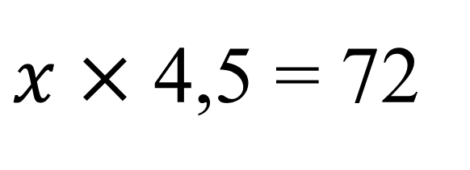
Câu 2: Đặt tính rồi tính
$x$ $×$ 4,5 = 72
$x$ = 72 : 4,5
$x$ = 16

Slide 6
Toán
Chia một số thập phân cho
một số thập phân
Trang 71
Thực hiện: EduFive

Slide 7
Hiểu và vận dụng được quy tắc chia một số thập phân cho một số thập phân.
Mục
tiêu
Áp dụng chia một số thập phân cho một số thập phân để giải các bài toán có liên quan.

Slide 8
Ví dụ 1: Một thanh sắt dài 6,2dm cân nặng 23,56kg. Hỏi 1dm của thanh sắt đó cân nặng bao nhiêu ki-lô-gam?
Ta phải thực hiện phép chia: 23,56 : 6,2 = ? (kg)
Ta có: 23,56 : 6,2 = (23,56 x 10) : (6,2 x 10)
23,56 : 6,2 = 235,6 : 62
Thông thường ta đặt tính rồi làm như sau:
+Đếm phần thập phân của số chia 6,2 có một chữ số.
+Chuyển dấu phẩy của số bị chia 23,56 sang bên phải một chữ số được 235,6; bỏ dấu phẩy ở số 6,2 được 62.
+Thực hiện phép chia 235,6 : 62.
23,5 6 6,2
,
4 9 6
3,8 (kg)
0
Vậy: 23,56 : 6,2 =
3,8 (kg)

Slide 9
Ví dụ 2: 82,55 : 1,27 = ?
Ta đặt tính rồi làm như sau:
82,55 1,27
+Phần thập phân của số bị chia 82,55 và số chia 1,27 cùng có hai chữ số; bỏ dấu phẩy ở hai số đó được 8255 và 127.
+Thực hiện phép chia 8255 : 127
6 35
65
0
?
Muốn chia một số thập phân cho một số thập phân ta làm thế nào?
Muốn chia một số thập phân cho một số thập phân ta làm như sau:
- Đếm xem có bao nhiêu chữ số ở phần thập phân của số chia thì chuyển dấu phẩy ở số bị chia sang bên phải bấy nhiêu chữ số.
- Bỏ dấu phẩy ở số chia rồi thực hiện phép chia như chia cho số tự nhiên.

Slide 10
Luyện tập

Slide 11
Bài 1: Đặt tính rồi tính
a) 19,72 : 5,8
b) 8, 216 : 5,2
c) 12,88: 0,25
d) 17,4 : 1,45
a) 19,72 : 5,8
b) 8, 216 : 5,2
,
8,2,16 5,2
19,7 2 5, 8
2
3
2
3
,
3 0 1
1,58
4
0
4 16
00

Slide 12
Bài 1: Đặt tính rồi tính
a) 19,72 : 5,8
b) 8, 216 : 5,2
c) 12,88: 0,25
d) 17,4 : 1,45
c) 12,88 : 0,25
d) 17,4 : 1,45
12,88 0,25
17,40 1,45
38
51,52
2 90
12
130
0
050
00

Slide 13
Bài 2: Biết 4,5l dầu cân nặng 3,42kg. Hỏi 8l dầu cân nặng bao nhiêu ki-lô-gam?
Bài giải
1l dầu hỏa cân nặng là:
3,42 : 4,5 = 0,76 (kg)
8l dầu hỏa cân nặng là:
0,76 x 8 = 6,08 (kg)
Tóm tắt:
4,5l dầu: 3,42kg
8l dầu: ? kg

Slide 14
Bài 3: giảm tải
Bài 3: May mỗi bộ quần áo hết 2,8m vải. Hỏi có 429,5m vải thì may được nhiều nhất bao nhiêu bộ quần áo như thế và còn thừa mấy mét vải?
Tóm tắt:
1 bộ: hết 2,8 m vải
429,5m vải :…bộ quần áo?
Bài giải
429,5 m thì may được số bộ quần áo và dư số mét vải là:
429,5 : 2,8 = 153 (bộ dư 1,1m)
Đáp số: May 153 bộ
Thừa 1,1m

Slide 15
Toán
Chia một số thập phân cho
một số thập phân
Muốn chia một số thập phân cho một số thập phân ta làm thế nào?
Muốn chia một số thập phân cho một số thập phân ta làm như sau:
- Đếm xem có bao nhiêu chữ số ở phần thập phân của số chia thì chuyển dấu phẩy ở số bị chia sang bên phải bấy nhiêu chữ số.
- Bỏ dấu phẩy ở số chia rồi thực hiện phép chia như chia cho số tự nhiên.

Slide 16
Toán
Chia một số thập phân cho
một số thập phân
Trang 71
Thực hiện: EduFive

